Slide 1
MELHORIA DA ATENÇÃO DA SAÚDE DOS HIPERTENSOS E/OU DIABÉTICOS DA UBS AMÉRICO COELHO, CUTIAS/AP
Universidade Aberta do SUS – UNASUS
Universidade Federal de Pelotas
Especialização em Saúde da
Família
Amapa 2015

Slide 2
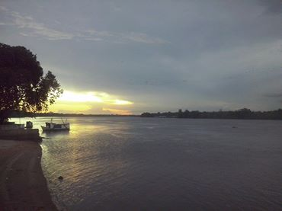
Caracterização do municipio de Cutias.
Um município ubicado no sudeste do estado Amapa.
A uma distancia da capital de 140 km.
População aproximadamente de 5510 habitantes.

Slide 3
Introdução
Hipertensão Arterial Sistêmica e Diabetes Mellitus
Grande morbimortalidade e principais problemas de saúde
Necessidade de um acompanhamento clinico adequado e ações de prevenção e promoção.
Evitar complicações e proporcionar melhor qualidade de vida os usuarios .

Slide 4
Introdução
UBS Americo Coelho
166 hipertensos e 55 diabeticos na area adscrita da equipe.
Quatro locais para consulta e enfermagem
Zona urbana
Sala de vacina
Duas equipe da estrategia
Farmacia
Consultorio odontologico
Estructura regular
Recepção
Sala de curativos

Slide 5
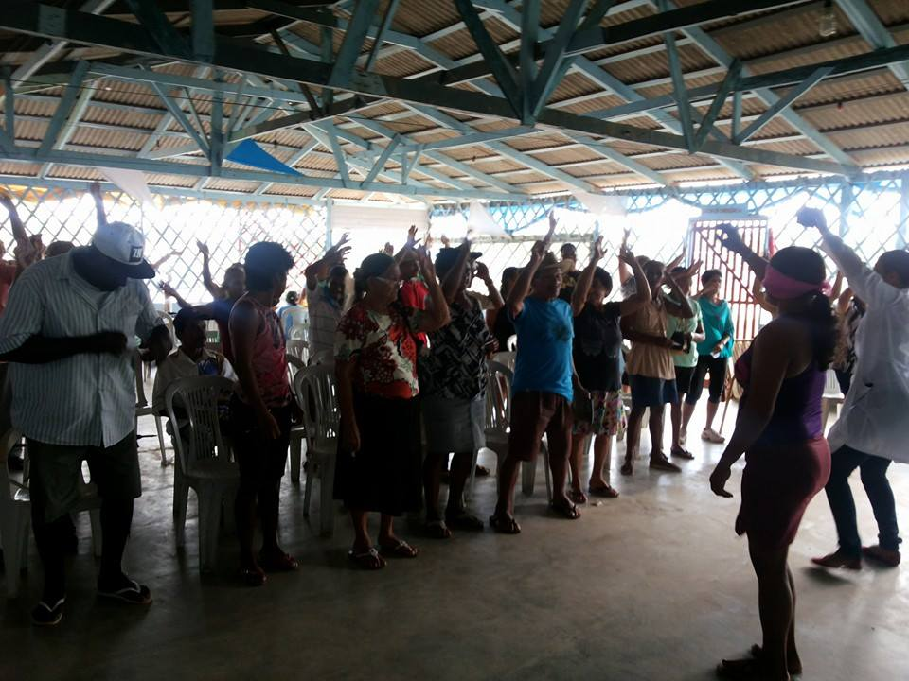
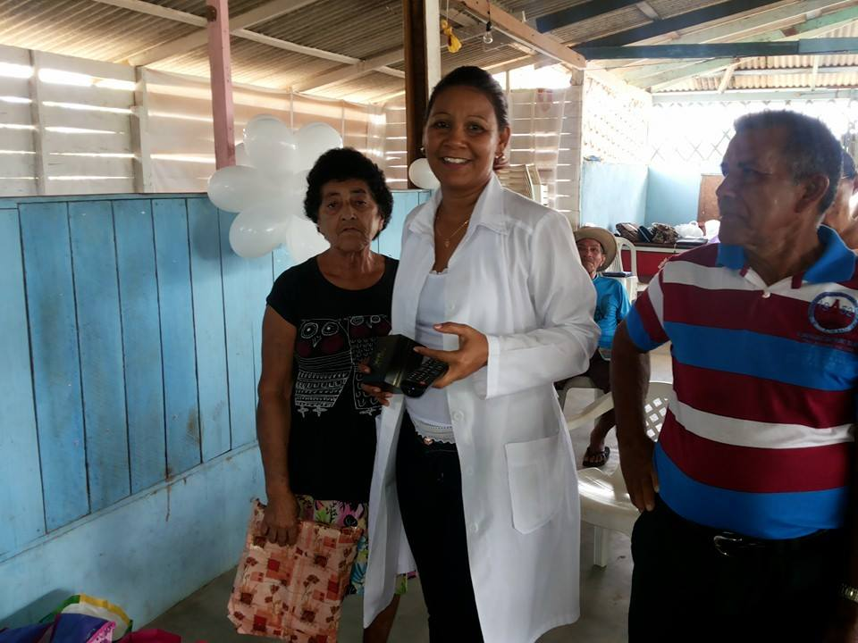

Slide 6
Introdução
Ação programatica de hipertensão e diabetes antes da intervenção
Consulta de baixa qualidade
Baixa cobertura
Baixa adesão
Acompanhamento inadequado
Qualidade deficiênte no registro
Indicador de cobertura insuficiêntes

Slide 7
Objetivo geral
Melhorar a Atenção aos Usuários Portadores de Diabetes Mellitus e/ou Hipertensão Arterial Sistêmica, na UBS Américo Coelho Cutias AP.

Slide 8
Metodologia
Trata-se de uma intervenção realizada na UBS Americo Coelho durante um período de dezesseis semanas.
Ações :
Capacitação da equipe;
Acolhimento;
Rastreamento de doentes na população maior de 18 anos.
Realização de exames clínicos e complementares;
Orientações à população sobre a importância sobre a HAS e DM
Registro adequado;
Monitoramento quinzenalmente do cadastro de hipertensos e diabético;
Busca ativa de faltosos.

Slide 9
Logística
Preenchimento e monitoramento da ficha de acompanhamento
Busca ativa dos faltosos
Palestras educativas de forma quinzenal
Informação a comunidade
Orientação de promoção nas consultas e visitas domiciliares
Agendamento das consulta priorizando os de maior risco
Capacitação da equipe utilizando o protocolo de atendimento do diabético e hipertenso.Disponibilizado no caderno de estratégias para o cuidado da pessoa com doença crônica

Slide 10
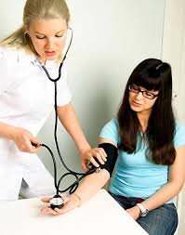

Objetivos,metas e resultados

Slide 11
Resultados .
Indicador de cobertura
Antes da intervenção o indicador de cobertura de hipertensos e diabéticos era menos de 10%
Pesquisa e rastreamento realizado na população com risco.
Busca ativa dos usuários cadastrados .
Visitas domiciliares.
A participação ativa de toda a equipe
.
Final da intervenção 47,8% hipertensos(166) e 64% os Diabéticos(55)

Slide 12
Objetivo 1: Ampliar a cobertura aos Hipertensos
Meta 1: Cadastrar 40% dos Hipertensos da área de abrangência
Atingimos a de 166 hipertensos para um 47,8%

Slide 13
Objetivo 1: Ampliar a cobertura aos Diabéticos
Meta 1.1: Cadastrar 40% dos Diabéticos da área de abrangência
A cobertura de os diabéticos se atingiu em um 64 %(55)

Slide 14
Resultados .
Indicadores de qualidade .
Exame clinico em um 100% HTA(166) e DM(55)
DEPOIS
Prescrição de medicamentos em 94,6% (157)em HAS e
90,9% DM(50)
Antes da intervenção deficientes ignorados o não registrados
Exame complementares em 28,9% em HAS(48) e21,8% em DM(12)

Slide 15
Objetivo 2: Melhorar a qualidade da atenção a Hipertensos e/ou Diabéticos
Meta 2.1 garantir aos 100% dos hipertensos a realização de exames complementares em dia de acordo com o protocolo.
Se atingiu uma meta de um 28,8% (48) dos usuários hipertensos.

Slide 16
Objetivo 2: Melhorar a qualidade da atenção a Hipertensos e/ou Diabéticos
Meta 2.2: Garantir aos 100% dos Diabéticos a realização de exames complementares.
Se atingiu uma meta de 21,8 % dos usuários diabéticos(12)

Slide 17
Objetivo 2: Melhorar a qualidade da atenção a Hipertensos e/ou Diabéticos
Meta 2.3: Priorizar a prescrição de medicamentos da farmácia popular para 100% dos hipertensos cadastrados na unidade de saúde.O alcance foi quase de um 100% mantivemos um 94,6% nos usuários (154).

Slide 18
Objetivo 2: Melhorar a qualidade da atenção a Hipertensos e/ou Diabéticos
Meta 2.4: Priorizar a prescrição de medicamentos da farmácia popular para 100% dos diabéticos cadastrados.Alcançou o 90 % dos usuários diabéticos

Slide 19
Resultados.
Indicador de adesão.
Antes da intervenção ignorado sem registro não controle correto.
Intervenção
Correto planejamento das ações
Final da intervenção
Busca ativa dos faltosos em um 100%

Slide 20
Resultados
Indicador avaliação dos riscos.
HTA DM
Antes da avaliação
Sem registros nos prontuários
Final da intervenção
Capacitações sistemáticas da equipe prioridade no atendimentos aos do maiores riscos
100% com estratificação do risco cardiovascular

Slide 21
Resultados .
Indicador de registro
Antes da intervenção
sem ficha de acompanhamento
Final da intervenção
Capacitação e atribuições da equipe
HTA (166)com registro adequado 100%
DM(55) 100% com registro adequado

Slide 22
Resultados .
Indicadores de promoção de saúde
Maior numero de atividades
Antes da intervenção ignorados o deficientes
100% dos usuários HAS(166) e DM(55) com orientação sobre alimentação saudável, pratica regular de atividade física, risco do tabagismo e saúde bucal

Slide 23
Discussão
Importância da intervenção
Serviço
Acolhimento mas eficaz
Agendamento adequado das consultas
Definição do papel do cada profissional
Comunidade
Mais perto da equipe
Mais e melhor atendida
Equipe
Mais unida
Mais organizada
Mais capacitada

Slide 24
Discussão
Intervenção incorporada na rotina do serviço.
Pretendemos reincorporar o serviço odontológico
Acrescentar a divulgação dos atendimentos e das atividades educativas.
Incorporar dados no registro de acompanhamento

Slide 25
Reflexão critica sobre o processo de aprendizagem.
Minhas expectativas
Incorporar ferramentas para um melhor desempenho na estratégia de saúde da família
Resultados
Proporcionou maior capacidade técnica para desenvolver ações.
Maior conhecimento cientifico para identificar os problemas.
Maior conhecimento do SUS.
Inicio
Um grande desafio

Slide 26
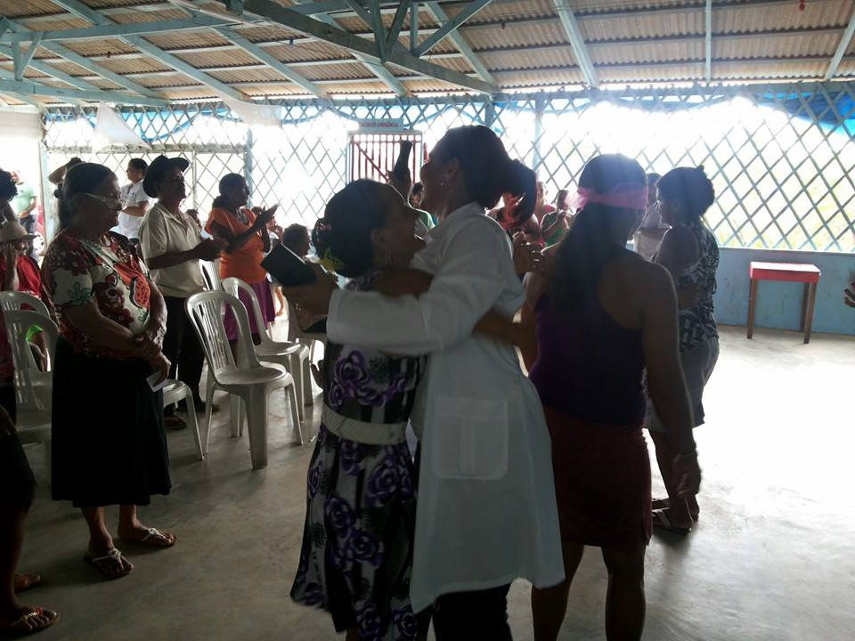
MUITO OBRIGADA !!!!

